Slide 1
dLib in slovenska književnost
Miran Hladnik

Slide 2
Izvleček
Digitalna knjižnica Slovenije je za slovensko literarno zgodovino nepogrešljivo orodje: je glavni vir repozitorija leposlovnih besedil na Wikiviru in izhodišče za pisanje biografskih gesel, gesel o literarnih delih in pojmih na Wikipediji. Literarno vedo je metodološko usmerila nazaj h gradivskemu raziskovanju. V zavest je priklicala doslej zanemarjeni distribucijski kanal, tj. feljtonske literarne objave v matičnem in ameriškoslovenskem prostoru, in s tem spremenila dojemanje slovenske književnosti po kriterijih izvirnosti, slovenskosti in literarnosti. Zadovoljni smo z odzivom dLiba na sporočila o napakah, ki jih evidentirajo uporabniki, in na uporabniške predloge za prednostno digitalizacijo. Za naprej pa želimo, da se, upoštevaje veljavno zakonodajo, sprosti dostop do tistega digitaliziranega gradiva, ki si ga trenutno lahko ogledujemo samo v NUK-u (v glavnem fotografskih reprodukcij umetnin), in navdušeni bi bili nad možnostjo vizualizacije zadetkov v obliki tabele ali grafa po zgledu Googlovega programa NgramViewer.

Slide 3
Implikacije dLiba
kultura se iz inštitucij seli v zasebni prostor
do kulturne dediščine imamo pravico, torej naj bo zastonj
od (občudujočega) ogledovanja > k uporabi

Slide 4
Slovenist z dLiba črpa
besedje, terminologijo
biografske in druge podatke o pisateljih
ocene knjig
informacije o lokalni zgodovini
leposlovna besedila (za projekt Wikivir)

Slide 5
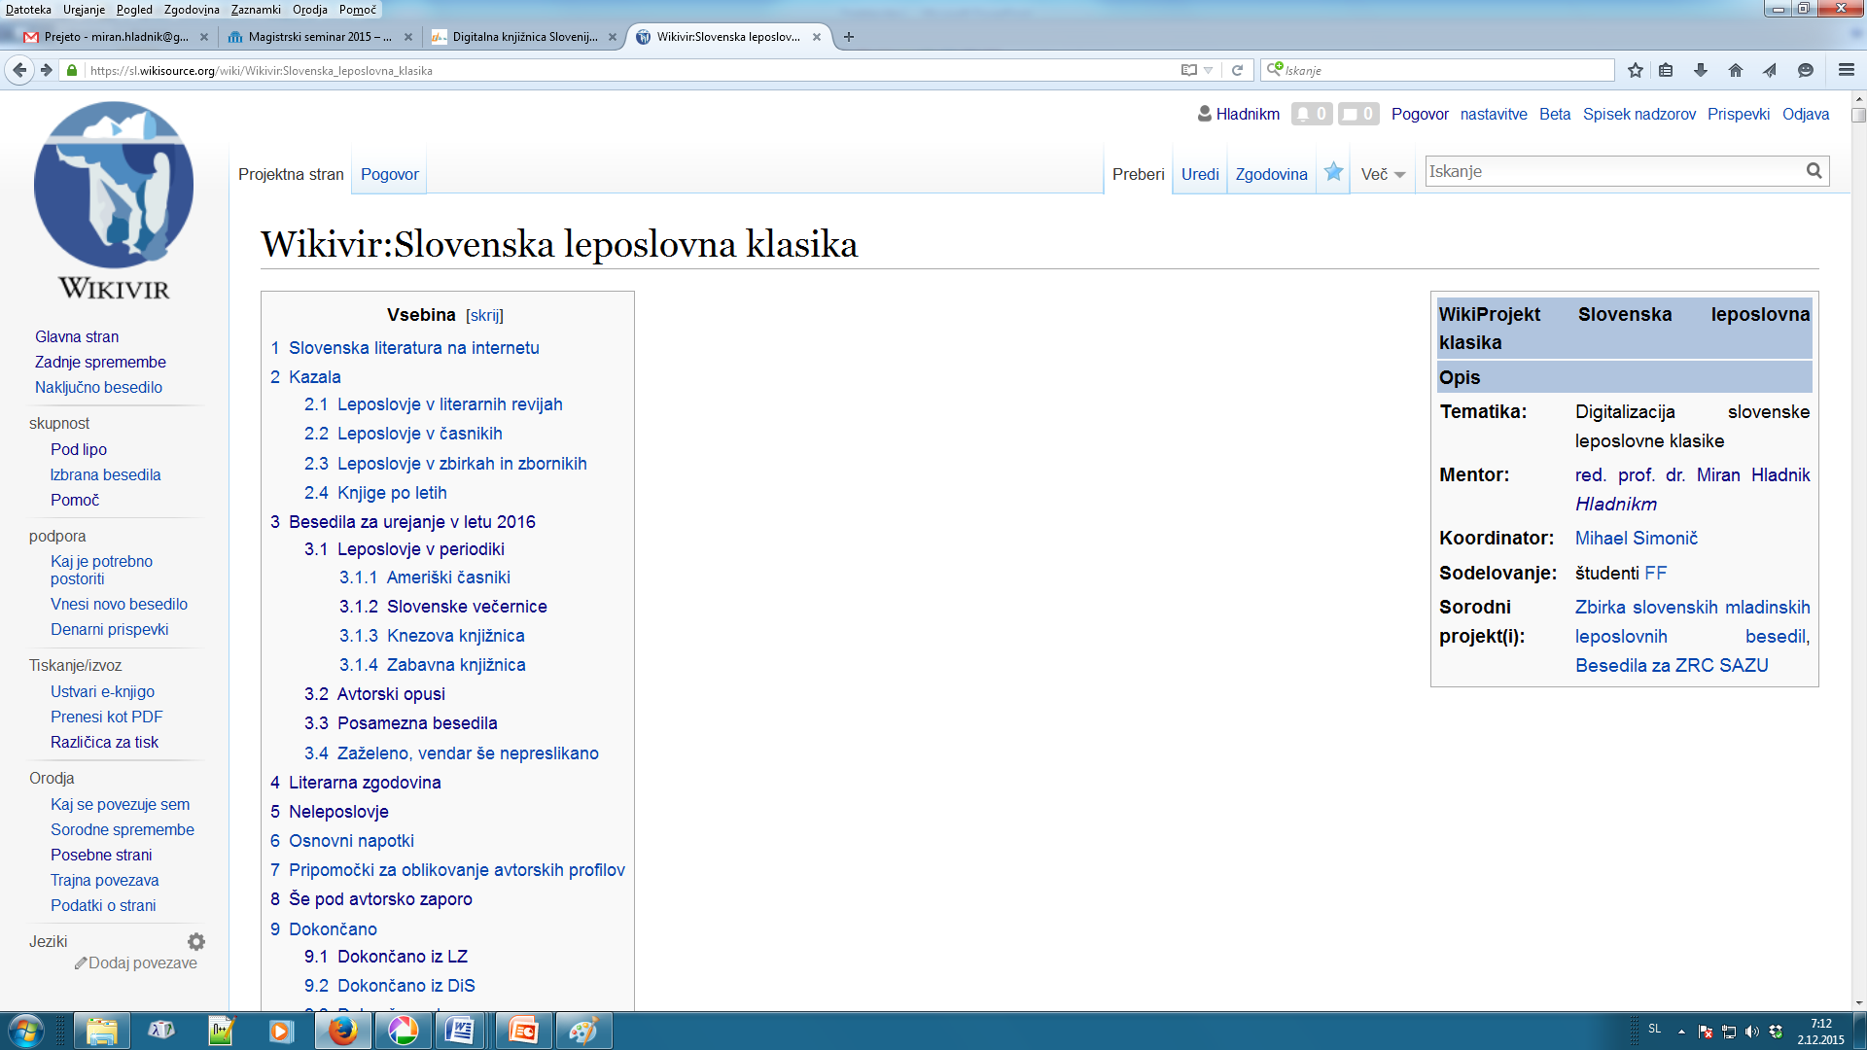
Študentski projekt Wikivir: Slovenska leposlovna klasika se napaja pri dLibu

Slide 6
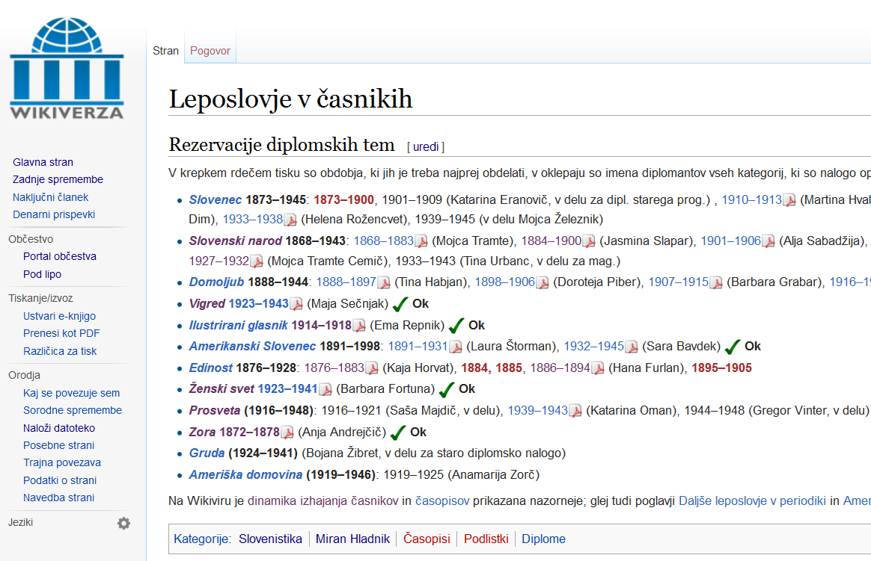
Diplomske naloge pripravijo bibliografijo

Slide 7
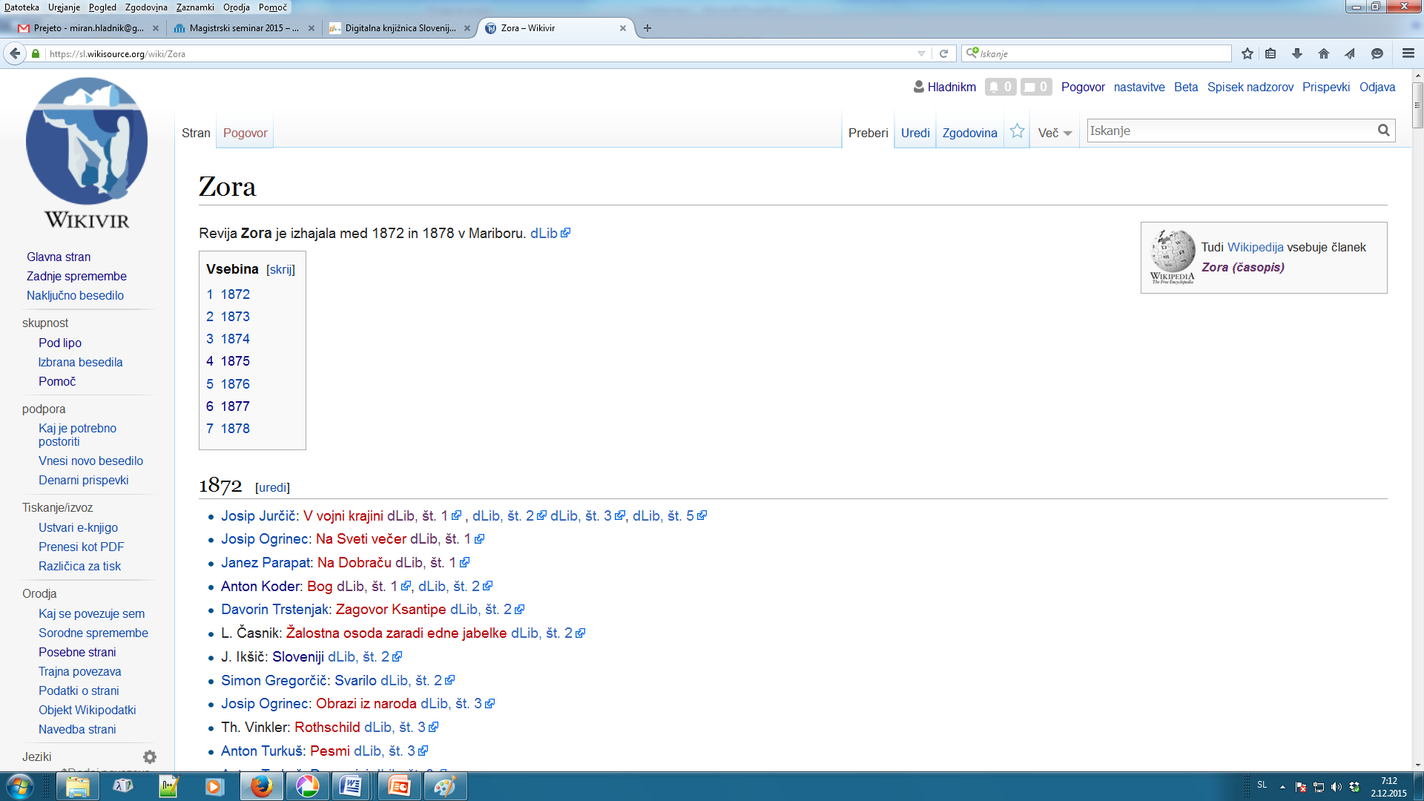
dLib > Wikivir

Slide 8
Prelomna spoznanja
zavest o količini leposlovja
vrnitev k virom
objave v dnevnem tisku
časniki v ZDA
zakaj sploh izločati »slabe tekste«?
zakaj sploh ločevati med izvirnim in prevedenim, literarnim in neliterarnim?

Slide 9
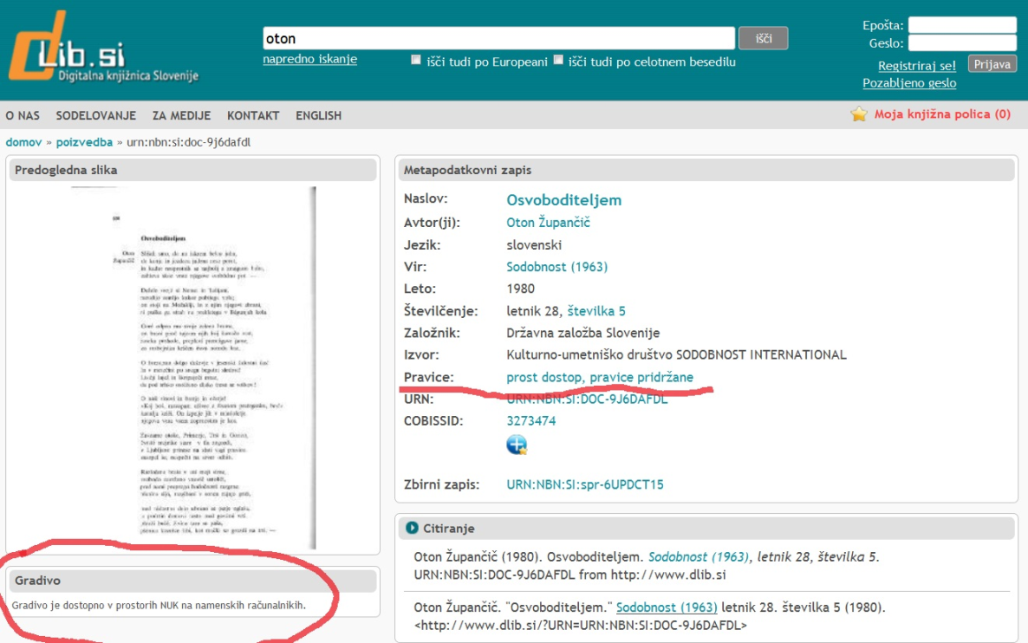
Želja 1: sprostitev zaščitenega gradiva

Slide 10
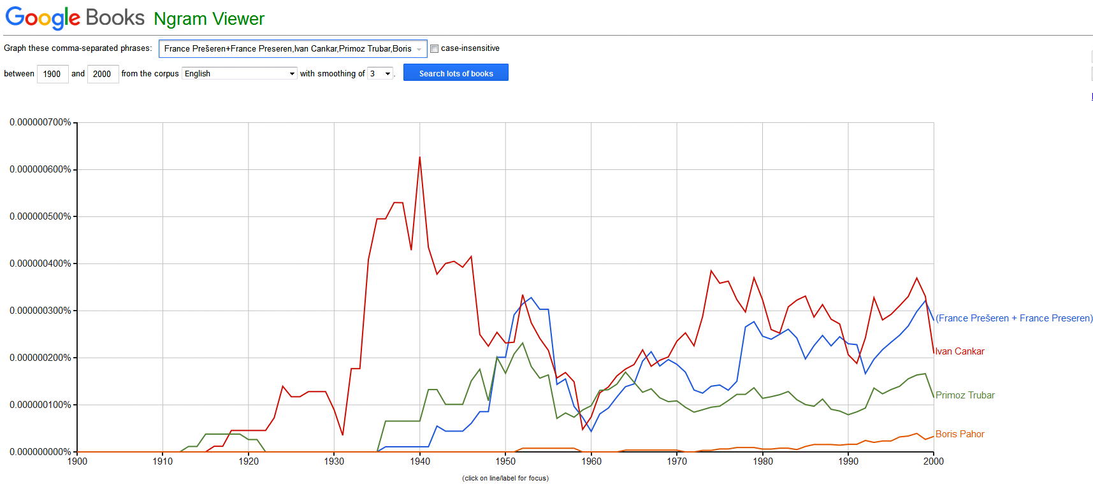
Želja 2: dLib Ngram Viewer?

Slide 11
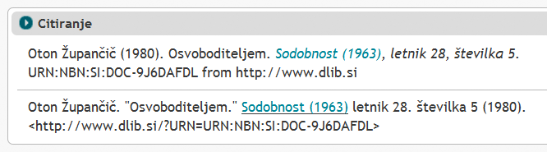
Želja 3: ustreznejši predlogi za citiranje virov
Oton Župančič. Osvoboditeljem. Sodobnost 28/5 (1980). 315−16. dLib.

Slide 12
Sicer pa: Vse najboljše, dLib, in na mnoga leta!

